Slide 1
Offentlig helsearbeid
- helsetjenestene og den statlige helseforvaltningen i Norge
Statsforvalterens kurs for leger i spesialisering del 1 (LIS1) Høsten 2026
v/Seniorrådgiver Thor Wessel

Slide 2
Helsetjenesten i Norge
Den samlede helsetjenesten i Norge består av to hoveddeler:
Helsetjenestene - tjenesteproduksjonen
de operative / utøvende helsetjenestene – offentlige og private
Helseforvaltningen - offentlig myndighetsutøvelse
de statlige og kommunale organene som styrer og kontrollerer de operative helsetjenestene

Slide 3
Helseforvaltningen - offentlig myndighetsutøvelse
  Statlig
    omtales her
  Kommunal
    omtales i senere forelesning

Slide 4
Statlig helseforvaltning
Sentralt / nasjonalt
Helse- og omsorgsdepartementet (HOD)
Diverse fagdirektorater og andre faglige organer
Regionalt / fylke
Statsforvalteren

Slide 5
Sentral statlig helseforvaltning (1)
Helse- og omsorgsdepartementet
Øverste politiske forvaltningsmyndighet for både folkehelsearbeidet og helse- og omsorgstjenestene
Styrer helsesektoren gjennom underordnede fagdirektorater og andre statlige fagorganer

Slide 6
Sentral statlig helseforvaltning (2)
Helse- og omsorgsdepartementet
Statens helsetilsyn
Helse-direktoratet
Folkehelse-instituttet
Direktoratet for medisinske produkter
Statens legemiddelverk
Andre:
Direktoratet for strålevern og atomsikkerhet
Norsk pasientskadeerstatning (NPE)
………

Slide 7
Sentral statlig helseforvaltning (3)
Helsedirektoratet
Iverksette nasjonal politikk på helseområdet fra storting og regjering
Tolke lover og regelverk innenfor helsesektoren
Utarbeide nasjonale faglige retningslinjer, veiledningsmateriell og kurs
Forvalte e-helseoppgavene
Forvalte ulike tilskuddsordninger til kommunene
Helsepersonellforvaltning – utstede autorisasjoner og lisenser
Underliggende etat: HELFO
Nasjonal helseberedskap og kriseledelse av helsesektoren
Oppgavene i det enkelte fylke utøves av Statsforvalteren

Slide 8
Sentral statlig helseforvaltning (4)
Folkehelseinstituttet (FHI)
Nasjonalt kompetanseorgan på områdene smittevern, miljømedisin, epidemiologi, samt psykisk og fysisk helse
Gi råd og yte tjenester for å forbedre folkehelsen
Motta og registrere meldinger og varsler etter smittevernloven
Forvalte ulike helseregistre, herunder også Kreftregisteret
Ha beredskap mot akutte hendelser innen særlig smittevern og miljømedisin, og yte faglig støtte overfor kommunene
Gi faglig støtte til nasjonale helsemyndigheter

Slide 9
Sentral statlig helseforvaltning (5)
Direktoratet for medisinske produkter
Statens legemiddelverk
Godkjenning av legemidler og overvåkning av bivirkninger
Anskaffelsesansvar for vaksiner
Forvalte regelverk for medisinsk utstyr, inkludert elektromedisinsk utstyr
Ansvar for metodevurderinger for medisinske produkter
Fører tilsyn med apotekene og de som produserer eller importerer legemidler, og med blodbankene og blodprodukter
Informasjon og veiledning til leger, apotek og allmennheten
Internasjonale oppgaver (europeisk legemiddelsamarbeid)

Slide 10
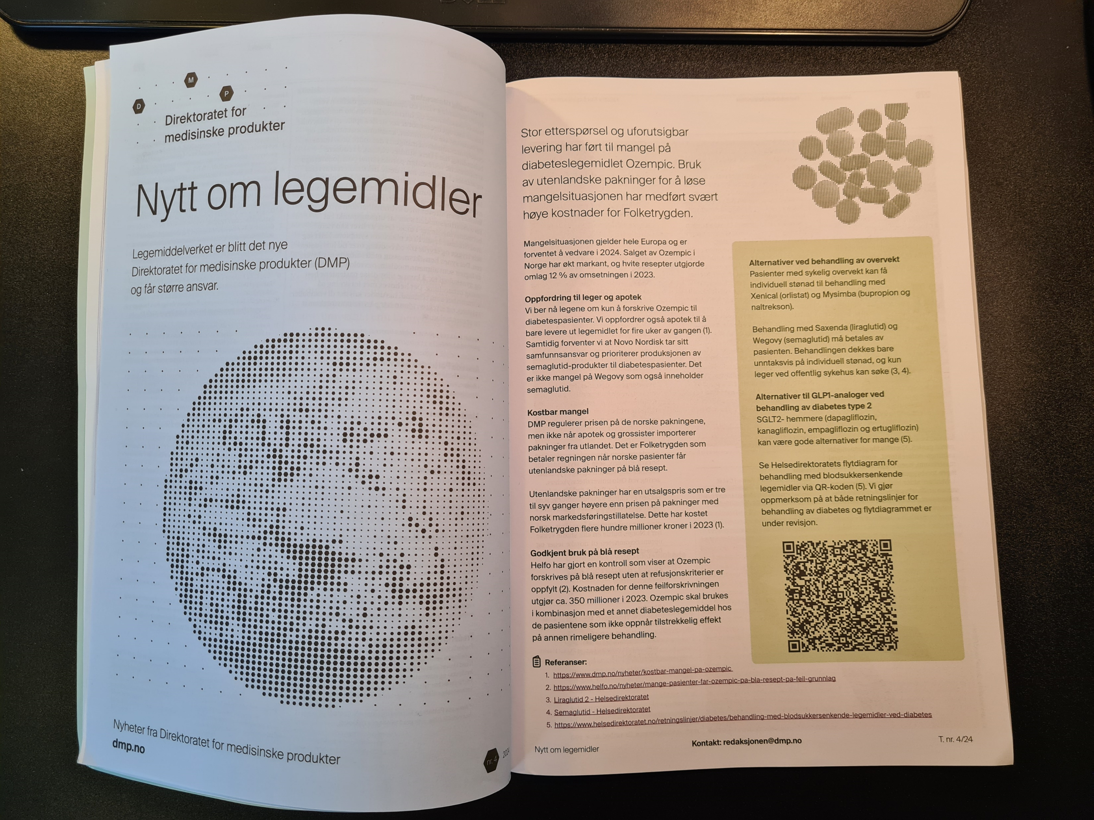
Rolf B. Winther

Slide 11
Sentral statlig helseforvaltning (6)
Statens helsetilsyn (Helsetilsynet)
Har overordnet faglig tilsyn med helse- og omsorgstjenesten i landet
Kan gi administrative reaksjoner overfor helsepersonell og virksomheter
Har også tilsyn med barnevern og sosiale tjenester
Tilsynet i det enkelte fylke utøves av Statsforvalteren

Slide 12
Helsetilsynet – administrative reaksjonsformer
§ 56. Faglig pålegg til helsepersonell
§ 57. Tilbakekall av autorisasjon, lisens eller spesialistgodkjenning
§ 58. Begrenset suspensjon og full suspensjon av autorisasjon, lisens eller spesialistgodkjenning
§ 59. Begrensning av autorisasjon
§ 63. Tap av retten til å rekvirere legemidler i gruppe A og B

Slide 13
Statlig helseforvaltning – nettadresser
Helsedirektoratet:
https://www.helsedirektoratet.no/
Folkehelseinstituttet:
https://www.fhi.no/
Direktoratet for medisinske produkter / Statens legemiddelverk :
https://www.dmp.no/
Statens helsetilsyn (Helsetilsynet):
https://www.helsetilsynet.no/

Slide 14
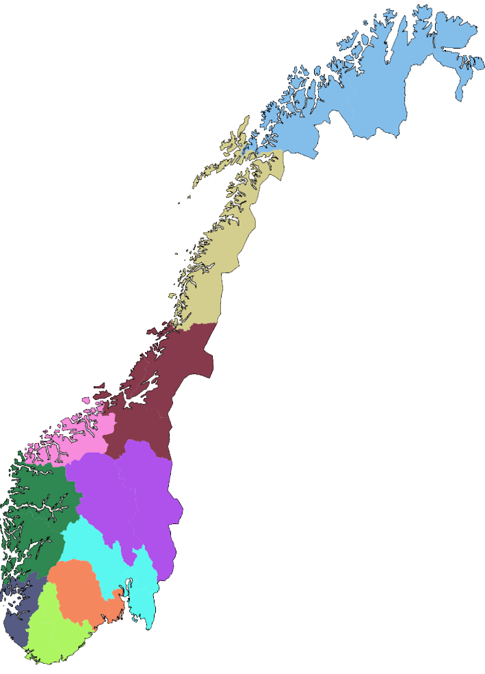
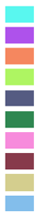
Statsforvalteren
Solberg-regjeringens strukturreform for statsforvalterembetene og regionreform for fylkene (fra 2019 og 2020)
Østfold, Buskerud, Oslo og Akershus
Innlandet
Vestfold og Telemark
Agder
Rogaland
Vestland
Møre og Romsdal
Trøndelag
Nordland
Troms og Finnmark
Fra 18 til 10 statsforvalterembeter og fra 19 til 11 fylker
Fra 01.01.24: Gjenoppretting av 7 fylker. Ny statsforvalterinndeling fortsetter, men Oslo og Viken byttet navn til Statsforvalteren i Østfold, Buskerud, Oslo og Akershus
Notes:
Fra 1. januar 2019 er det 10 fylkesmannsembeter.
De nye fylkesmannsembetene har samme inndeling som de nye regionene med unntak av Oslo og Viken.

Slide 15
Statsforvalterens roller
Kongens og regjeringens øverste representant i fylket, og skal
Følge opp vedtak, mål og retningslinjer fra Stortinget og regjeringen
Utføre ulike forvaltningsoppgaver på vegne av departementer og direktorater
Være klageorgan for mange kommunale vedtak
Være tilsynsmyndighet på sentrale velferdsområder som forvaltes av kommunene (helse, sosial, barnevern, skole og barnehage)
Koordinere beredskapsarbeidet i fylket
Formidle kommunenes og fylkets behov til sentrale myndigheter

Slide 16
Fagområder for Statsforvalteren
Helse- og omsorgstjenester
Sosialtjenester
Vergemål
Barnevern
Utdanning og barnehage
Kommunal forvaltning innen areal, plan og bygg, kommuneøkonomi mv
Klima og miljøvern
Landbruk
Samfunnssikkerhet og beredskap

Slide 17
Statsforvalterens rolle i helseforvaltningen
Utøve statlig tilsyn, veiledning og styring overfor kommuner og fylke på helse- og omsorgstjenesteområdet
Fagområdet for helse- og omsorg kan være litt forskjellig organisert i de ulike statsforvalterembetene, enten som egne fagavdelinger eller f.eks. som en enhet under et større virksomhetsområde (helse, sosial, barnevern, oppvekst)
Fylkeslegen er ansvarlig leder for arbeidet med helse- og omsorgssakene hos Statsforvalteren
fagstab med leger, sykepleiere, annet helsepersonell og jurister

Slide 18
Statsforvalterens oppgaver innen ansvarsområdet for Helsedirektoratet
Bidra til at statlig politikk på helse- og omsorgsområdet iverksettes i fylket
  Følge opp statlige handlingsplaner (bl.a. innen folkehelse, psykisk helse, rusområdet, omsorgsfeltet, habilitering og rehabilitering, fastlegeordningen) og andre satsningsområder (bl.a. kvalitetsutvikling i helse- og omsorgstjenestene)
  Informasjons- og opplæringsansvar knyttet til helselovgivningen og implementering av faglige veiledere og retningslinjer
Forvaltningsoppgaver, blant annet
  Helsekrav førerkort
  LIS1-tjenesten for leger og turnustjenesten for fysioterapeuter
  Tilskuddsforvaltning
Oppfølgning av helseberedskapen i kommuner og helseforetak, herunder smittevern

Slide 19
Statsforvalterens oppgaver innen ansvarsområdet for Helsetilsynet
Føre tilsyn etter helsetilsynsloven med alle helse- og omsorgstjenester i fylket - både offentlige og private, inkludert helseforetakene
  Behandle klager og bekymringsmeldinger rettet mot helsepersonell og virksomheter som yter helsetjenester (hendelsesbasert tilsyn)
  Gjennomføre planlagte tilsyn med virksomheter
  Behandle klagesaker etter pasient- og brukerrettighetsloven (rettighetsklager)

Slide 20
Slutt
Takk for oppmerksomheten!

